Slide 1
Oracle Database 12c R2 Remote Connection
Korea National University of Transportation
Dept. of Software
2021-04

Slide 2
서버 스펙
216호 서버 컴퓨터
Oracle Database 12c for Windows
IP address: 210.119.146.56
Shared DB: orcl
orcl DB에서 테이블 생성하여 실습.
Listening Port: 80
학교 방화벽 정책 상 외부 인바운드 포트는 80, 443 두개로 제한됩니다. Oracle DB TCP 기본 포트는 1521이지만 80 포트로 변경하였으니, 접속 시 포트번호를 명시해야 함.

Slide 3
1.1 Oracle InstantClient 다운로드
InstantClient
Oracle Database 접속을 위한 포터블 클라이언트입니다.
Oracle 공식 다운로드 페이지
로그인 필요
https://www.oracle.com/kr/database/technologies/instant-client/downloads.html

Slide 4
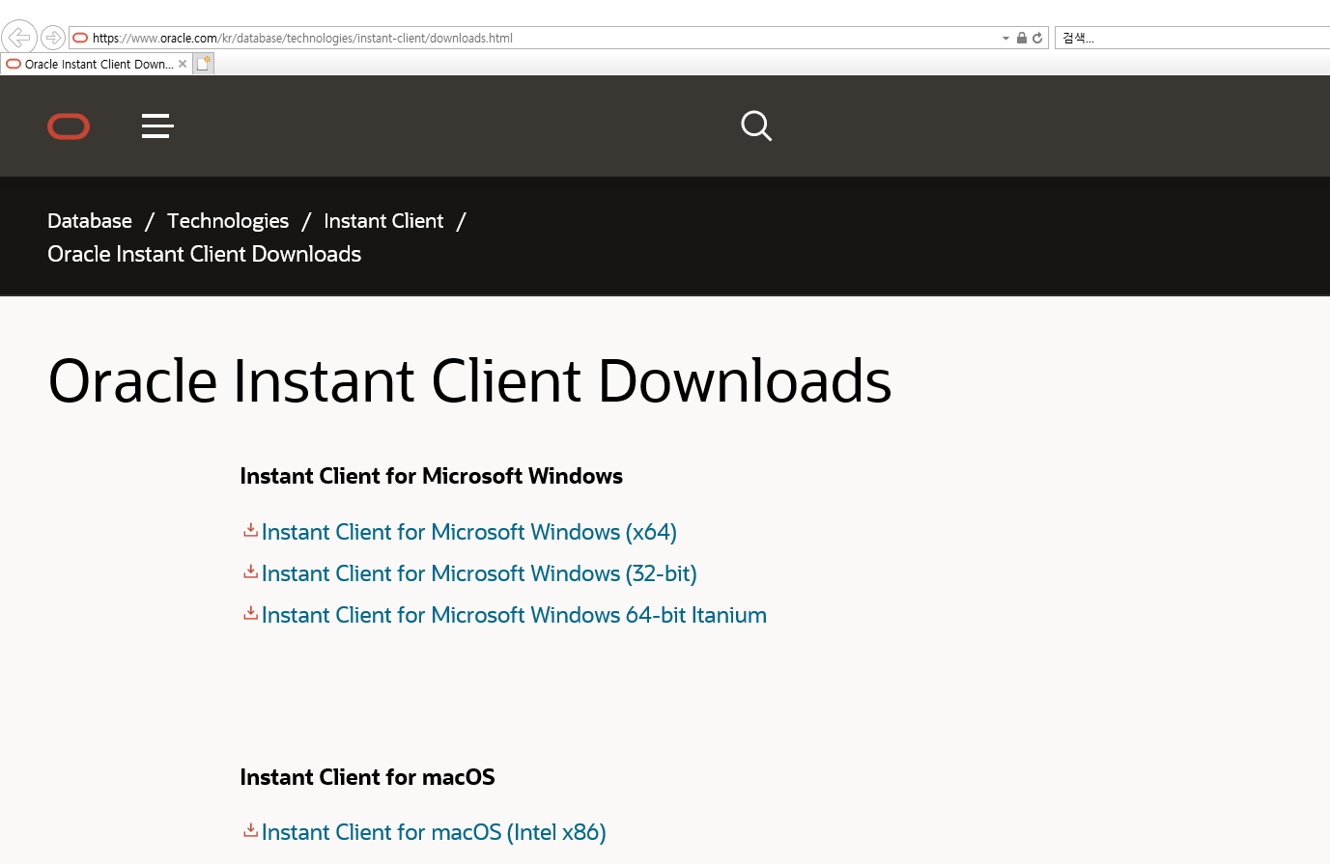
1.1 Oracle InstantClient 다운로드

Slide 5
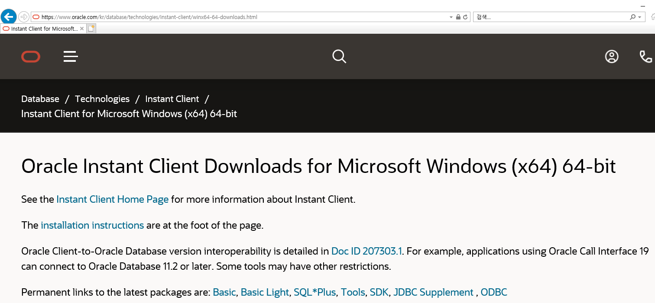
1.1 Oracle InstantClient 다운로드

Slide 6
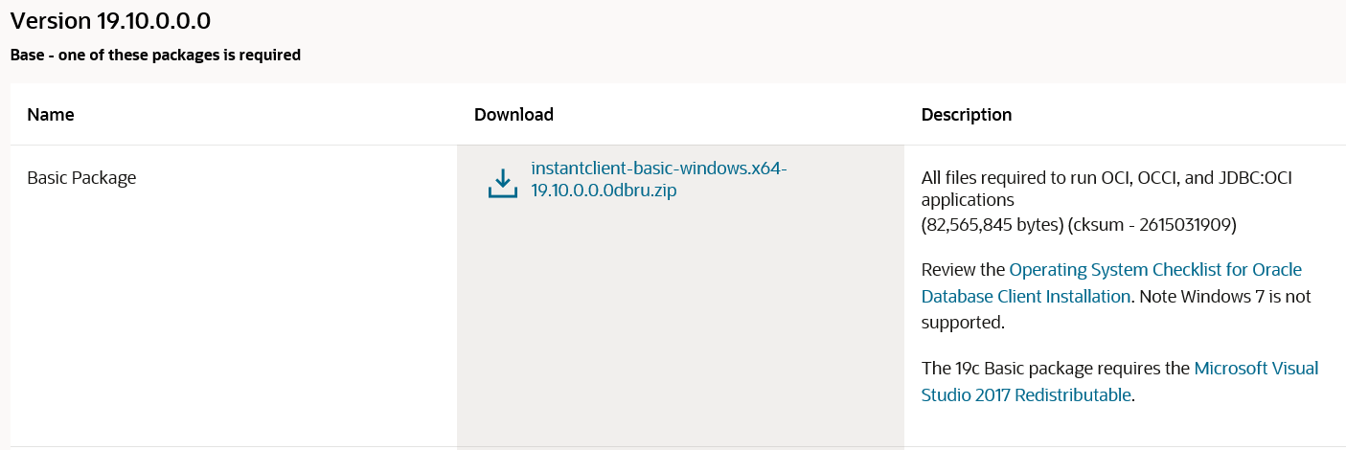
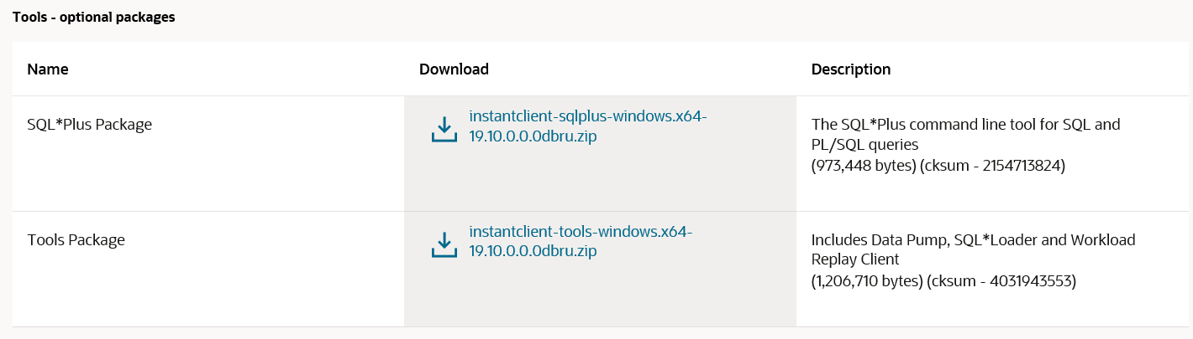
1.1 Oracle InstantClient 다운로드

Slide 7
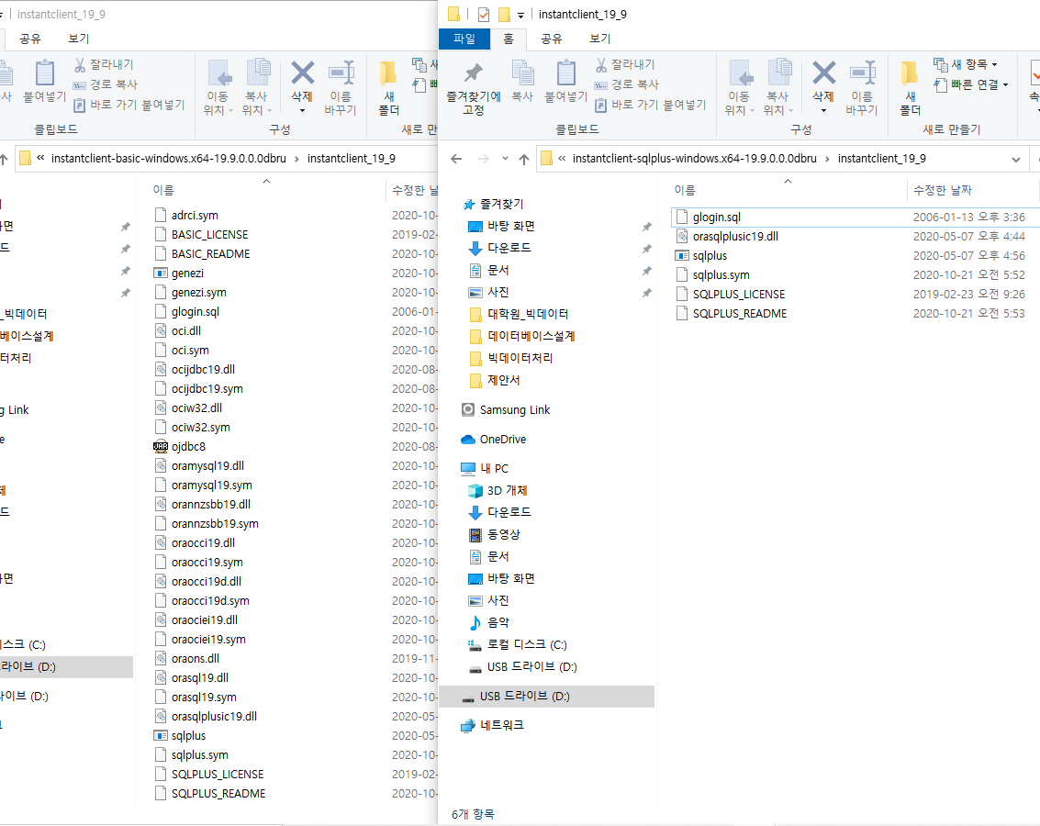
1.1 Oracle InstantClient 다운로드

Slide 8
1.1 Oracle InstantClient 다운로드
설치
압축 해제 후 sqlplus.exe 실행(아이콘 클릭) 또는 터미널에서 sqlplus.exe 실행
재배포 패키지 설치
Sqlplus가 정상 실행되지 않는 경우, 시스템에 VC 재배포 패키지가 설치되어 있지 않기 때문이므로 Microsoft 공식 다운로드 페이지에서 VS 2013(VC++12.0) 버전 설치(Oracle Instants 19버전은 VC를 포함하고 있음)
https://support.microsoft.com/en-us/help/2977003/the-latest-supported-visual-c-downloads
또는, 다운로드 받은 압축 파일 내 vcredist_x86.exe 또는 vcredist_x64.exe 설치

Slide 9
Connection Syntax
DB 접속
<ID>/<PW>@<HOST-ADDRESS>:<PORT>/<DB-NAME>
Ex) scott/tiger@210.119.146.56:80/orcl
단, TLS 연결은 지원하지 않습니다.
실습 계정
scott/tiger@210.119.146.56:80/orcl

Slide 10
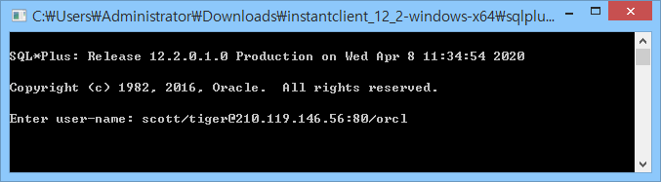
2.1 InstantClient

Slide 11
SQL 계정 관리
환경 설정
SQL> set line 120
SQL> spool d:/kim_330_0412_01
-----실습1
-----실습2
SQL> spool off
[실습 1] 오라클 기본테이블 구조와 내용을 확인하기
- 2개 Table의 구조 확인(emp, dept)
SQL> describe emp
2개 Table의 내용 확인(emp, dept)
SQL> select * from emp ;
[실습2] Chap7 SQL
Notes:
. 사용자 계정
최초 운영체계(윈도우, UNIX, LINUX 등)를 설치한 후 운영체계에 접속하기 위해서는 해당 사용자가
그 운영체계를 사용할 수 있는 인증된 사용자인지를 구분하기 위해 사용자 계정과 암호를 입력하게 됩니다.
오라클 데이터베이스를 사용하기 위해서는 운영체계에서 처럼 사용자 계정과 암호를 입력해야 하는데
기본적으로 오라클 데이터베이스를 설치하게 되면 설치과정에서 다음과 같은 사용자 계정이 생성됩니다.
처음 데이터베이스를 사용하는 사용자들을 위해 기본적으로 제공됩니다.
설치 시 옵션에 따라 여러 개의 사용자 계정이 추가로 설치될 수 도 있지만 다음 사용자 계정은 기본적으로
생성됩니다. 사용자를 생성하고 관리하는 방법은 추후 소개될 것 입니다.

